Slide 1
Analizador Lexico/Sintactico y Diagramador De Clases en UML
SDI – Software Development Invaders
Compiladores
Notes:
Enrique

Slide 2

¿ Cómo ?
Analizador Léxico:
Es la primera fase de un compilador consistente en un programa que recibe como entrada el código fuente de otro programa (secuencia de caracteres) y produce una salida compuesta de tokens.
Analizador Sintáctico:
Es un programa informático que analiza una cadena de símbolos de acuerdo a las reglas de una gramática formal.
Notes:
Daniel Mate

Slide 3

¿ Con qué ?
Lenguaje de Programación:
Python 3.7
Módulos y framework de Python:
ply.lex (Analizador Léxico)
ply.yacc (Analizador Sintáctico)
Django (Framework para la web)
Notes:
Jhovany

Slide 4
¿ Con qué ?
Diseño:
Bootstrap 4
jQuery
Deploy o despliegue:
Python Anywhere
Herramientas de desarrollo:
Visual Studio code
Terminal del SO
Notes:
Vanessa

Slide 5
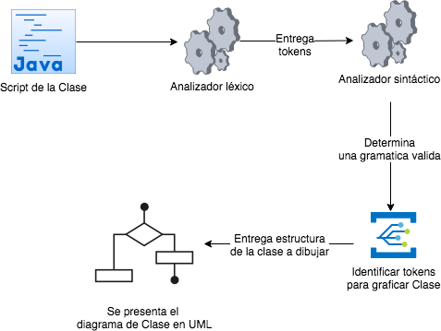
Funcionamiento
Notes:
Richard

Slide 6

Presentación del Analizador y Diagramador De Clases en Uml
rishardcarranza.pythonanywhere.com
Notes:
Richard

